Slide 1
第二节 函数的求导法则
一、四则运算求导法则
二、反函数的求导法则
三、复合函数求导法则
四、初等函数的求导问题
五、双曲函数与反双曲函数的导数
六、小结 思考题

Slide 2
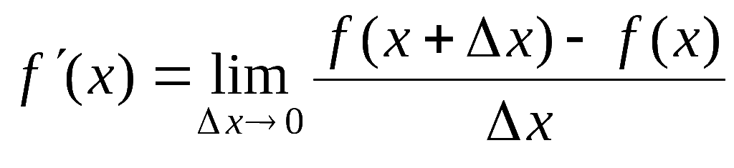

思路:
( 构造性定义 )
本节内容
求导法则
证明中利用了
两个重要极限
其它基本初等函数求导公式
初等函数求导问题

Slide 3
一、四则运算求导法则
定理1

Slide 4
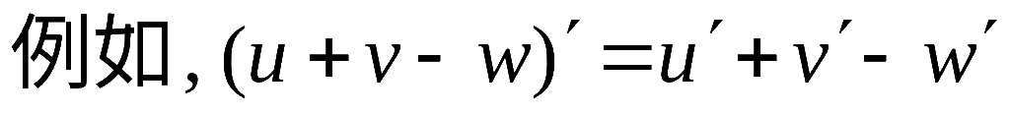
证:
设
, 则
故结论成立.
此法则可推广到任意有限项的情形.
例如,

Slide 5

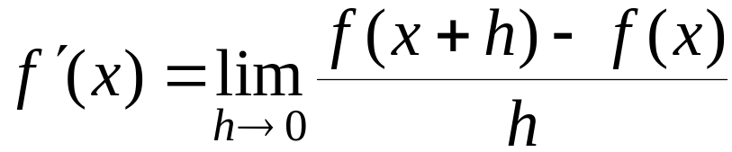
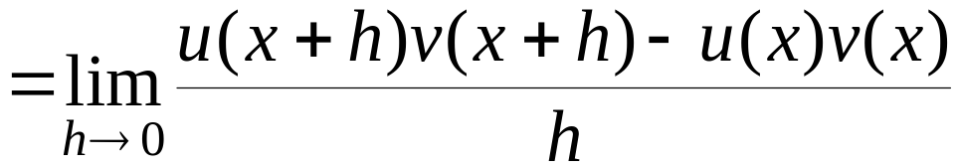
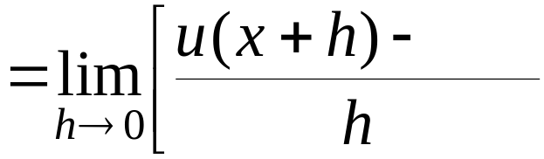



(2)
证: 设
则有
故结论成立.
推论:
( C为常数 )

Slide 6
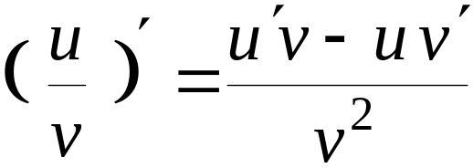
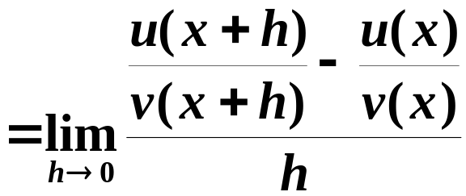
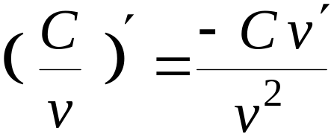
(3)
证
推论:
( C为常数 )

Slide 7
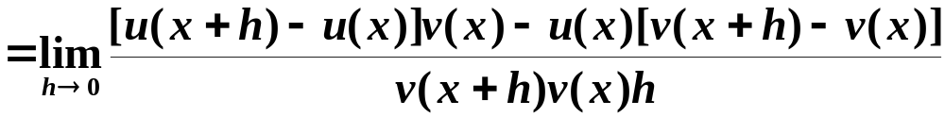
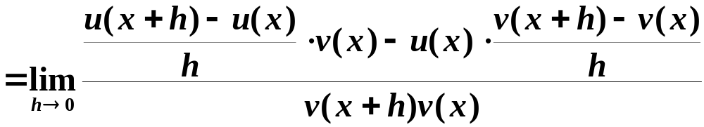
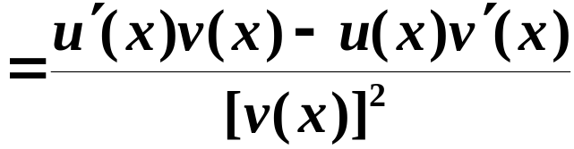


Slide 8
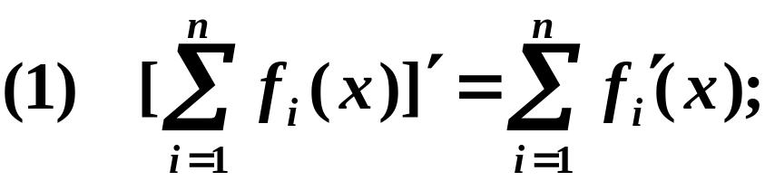

推论

Slide 9







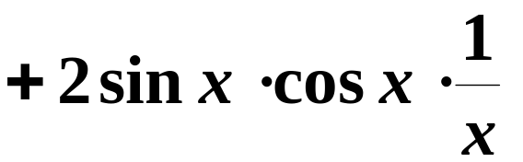
例1
解
例2
解

Slide 10
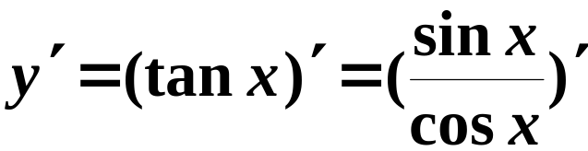

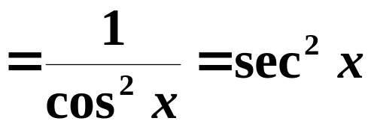

例3
解
同理可得

Slide 11
例4
解
同理可得
例5
解
同理可得

Slide 12
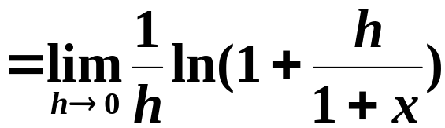
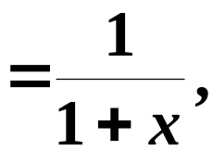
例6
解

Slide 13
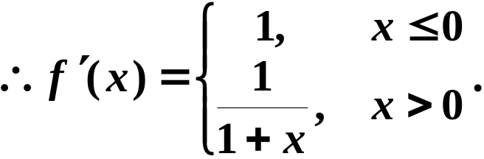

Slide 14
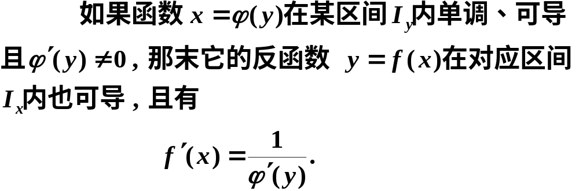
二、反函数的导数
定理2
即 反函数的导数等于直接函数导数的倒数.

Slide 15





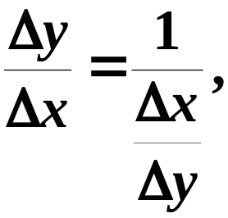

证
于是有

Slide 16

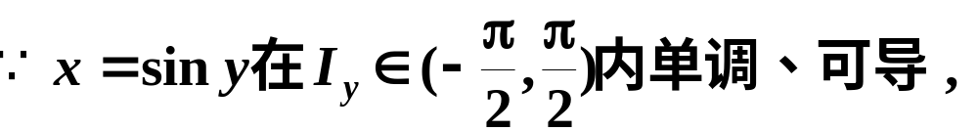



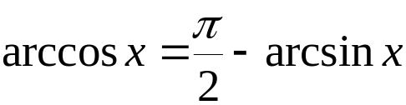
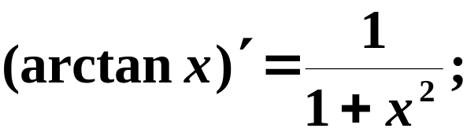
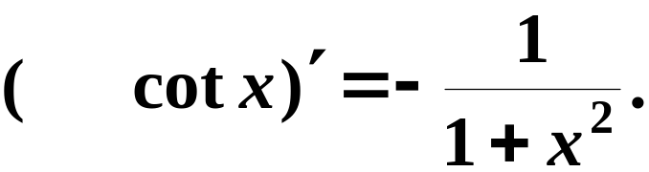

例7
解
同理可得
利用

Slide 17



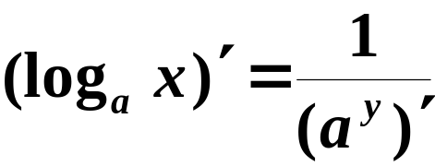
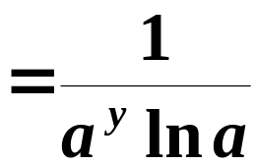
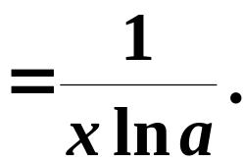
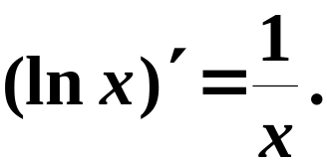
例8
解
特别地

Slide 18
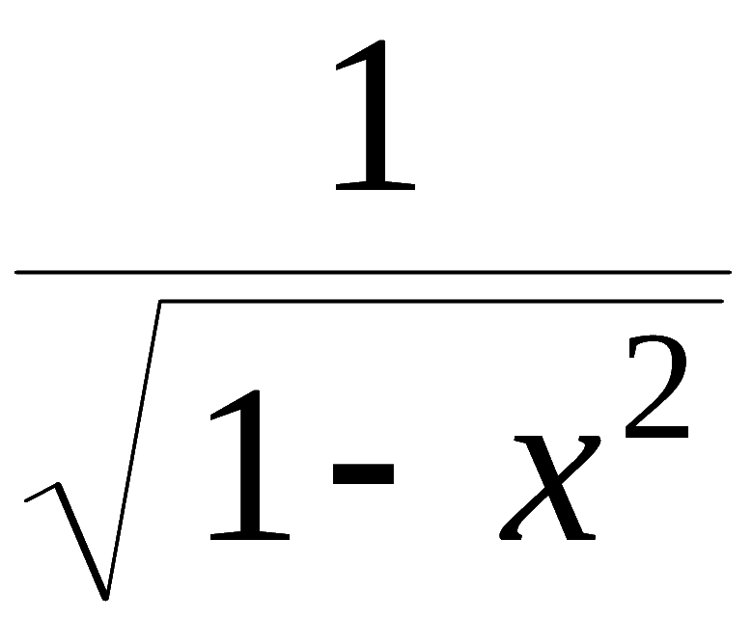
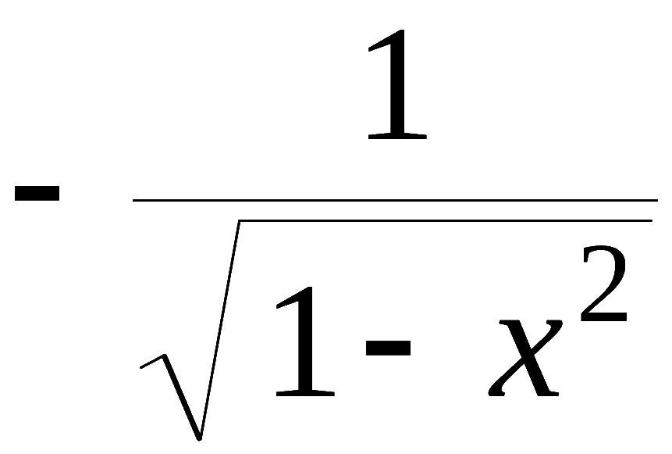



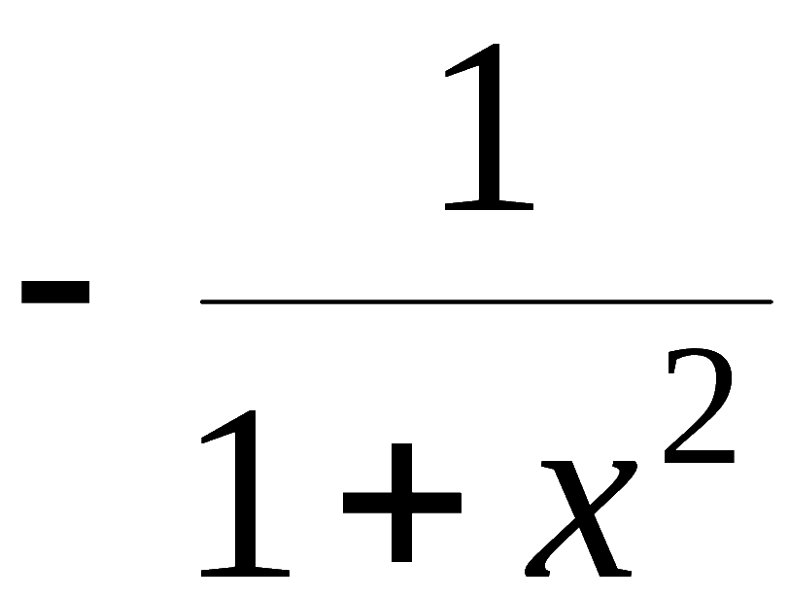


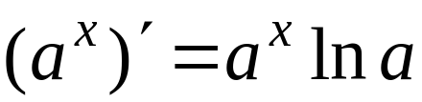
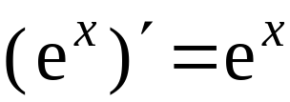
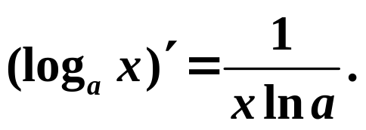
小结:

Slide 19
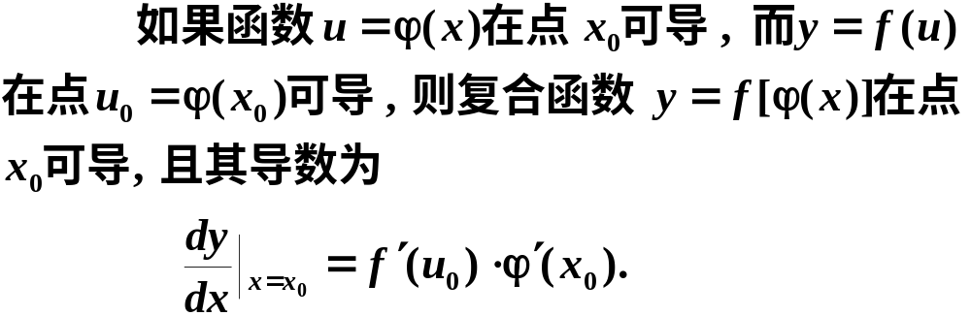




三、复合函数的求导法则
定理3
即 因变量对自变量求导,等于因变量对中间变量求导,乘以中间变量对自变量求导.(链式法则)
关键: 搞清复合函数结构, 由外向内逐层求导.

Slide 20
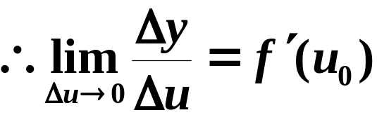

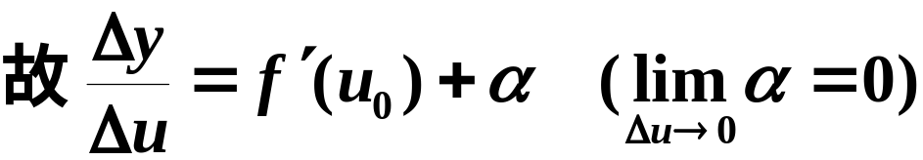

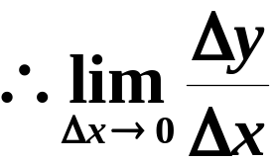
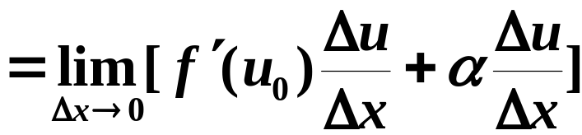
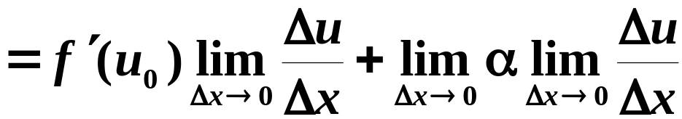
证

Slide 21

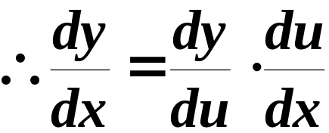
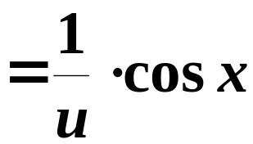
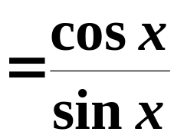

推广
关键: 搞清复合函数结构, 由外向内逐层求导.
例9
解

Slide 22
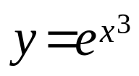
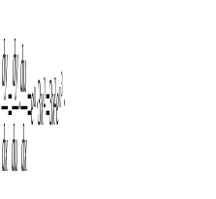
例10
解
函数 可看作是由y=e ^{u}, u=x³复合而成的,
因此
例11
解

Slide 23

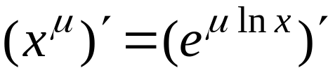
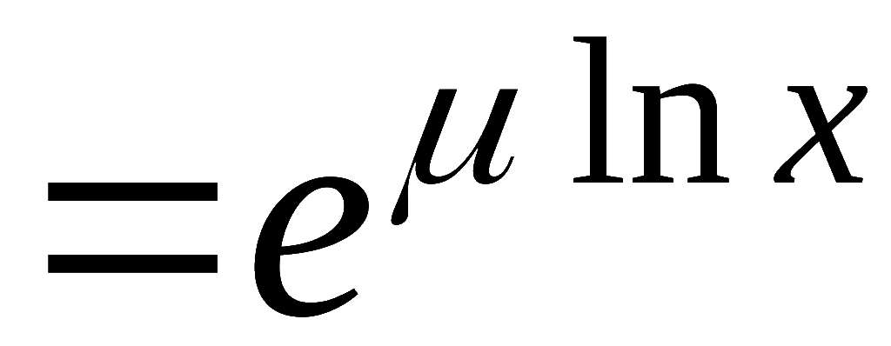

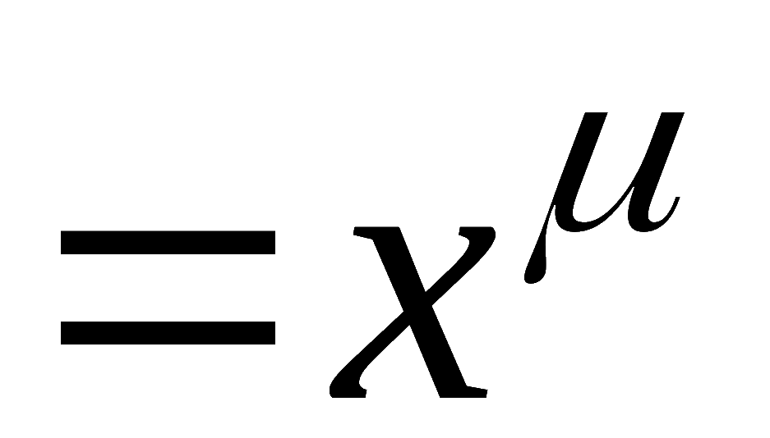
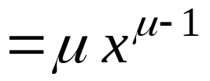
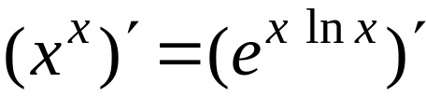
















例12 求下列导数:
解: (1)
(2)
(3)
说明: 类似可得

Slide 24









例13
解
例14
解

Slide 25








例15
解
例16
解

Slide 26
















例17 设
求
解:
思考: 若
存在 , 如何求
的导数?
这两个记号含义不同
练习: 设

Slide 27












例18 设
解:
记
则
的反函数
(反双曲正弦)
其它反双曲函数的导数见 P94例16.

Slide 28
四、初等函数的求导问题
1.基本初等函数的导数公式
(1) (C)′=0,
(2) (x^{μ})′=μ x^{μ−1},
(3) (sin x)′=cos x,
(4) (cos x)′=−sin x,
(5) (tan x)′=sec²x,
(6) (cot x)′=−csc²x,
(7) (sec x)′=sec x⋅tan x,
(8) (csc x)′=−csc x⋅cot x,
(9) (a ^{x})′=a ^{x} ln a,
(10) (e ^{x})′=e^{x},

Slide 29


2.函数的和、差、积、商的求导法则
设
u
=
u
(
x
),
v
=
v
(
x
)
可导，则
1
′
=
′
′
(
cu
)
′
=
c
u
′
( 是常数)
（
）
(
u
v
)
u
v
,
（
2
）
u
u
′
v
−
u
v
′
（
3
）
(
uv
)
′
=
u
′
v
+
u
v
′
,
（
4
）
(
)
′
=
(
v
≠
0
)
.
v
v
2
3.反函数求导法
4.复合函数的求导法则
注意:初等函数在定义区间内可导,且导数仍为初等函数.

Slide 30



说明: 最基本的公式
由定义证 ,
其它公式
用求导法则推出.

Slide 31





例19
解

Slide 32















例20
求
解:
例21
设
求
解:

Slide 33












例22
求
解:
关键: 搞清复合函数结构
由外向内逐层求导

Slide 34













例23 设
求
解:

Slide 35



例24
解

Slide 36









Slide 37










Slide 38








Slide 39




五、双曲函数与反双曲函数的导数
即

Slide 40






同理

Slide 41

例28
解

Slide 42

六、小结
注意:
分段函数求导时, 分界点导数用左右导数求.
反函数的求导法则（注意成立条件）;
搞清复合函数结构 , 由外向内逐层求导 .
复合函数的求导法则
（注意函数的复合过程,合理分解正确使用链导法）;
已能求导的函数:可分解成基本初等函数,或常数与基本初等函数的和、差、积、商.

Slide 43
任何初等函数的导数都可以按常数和基本初等函数的求导公式和上述求导法则求出.
关键: 正确分解初等函数的复合结构.

Slide 44


思考题1
求曲线 上与 轴平行的切线方程.

Slide 45







思考题1解答
令
切点为
所求切线方程为
和

Slide 46

思考题2

Slide 47









思考题2解答
正确地选择是（3）
例
在 处不可导，
取
在 处可导，
在 处不可导，
取
在 处可导，
在 处可导，

Slide 48

思考题3
幂函数在其定义域内（ ）.

Slide 49



思考题3解答
正确地选择是（3）
例
在 处不可导，
在定义域内处处可导，

Slide 50





思考与练习
1.
对吗?

Slide 51










2. 设
其中
在
处连续,
在求
时, 下列做法是否正确?
因
故
正确解法:
阅读 L.P 51 例1

Slide 52












3. 求下列函数的导数
解: (1)
(2)
或

Slide 53










4. 设
求
解: 方法1 利用导数定义.
方法2 利用求导公式.

Slide 54
作业
P 96
2(2) , (8) , (10) ; 3 (2) , (3) ; 4 ;
6 (6) ,(8) ; 7 (3) , (7) , (10) ;
8 (4) , (5) , (8) , (10) ; 10;
11 (4) , (8) ; 12 (3) , (8) , (10)

Slide 55














备用题 1. 设
求
解：
2 . 设
其中
可导, 求
解:

Slide 56

练 习 题1

Slide 57


Slide 58

练习题1答案

Slide 59

练 习 题2

Slide 60



Slide 61

练习题2答案

Slide 62


Slide 63


练 习 题3

Slide 64


Slide 65

练习题3答案

Slide 66


